Slide 1

Transformers
Curso Procesamiento de Lenguaje Natural
Olivia Gutú y Julio Waissman
Maestría en Ciencia de Datos / Universidad de Sonora

Slide 2
Modelos secuencia a secuencia
“The Transformers” are a Japanese [[hardcore punk]] band. The band was formed in 1968, during the height of Japanese music history”

Slide 3
Modelos secuenciales para NLP

Slide 4

Redes neuronales recurrentes

Slide 5
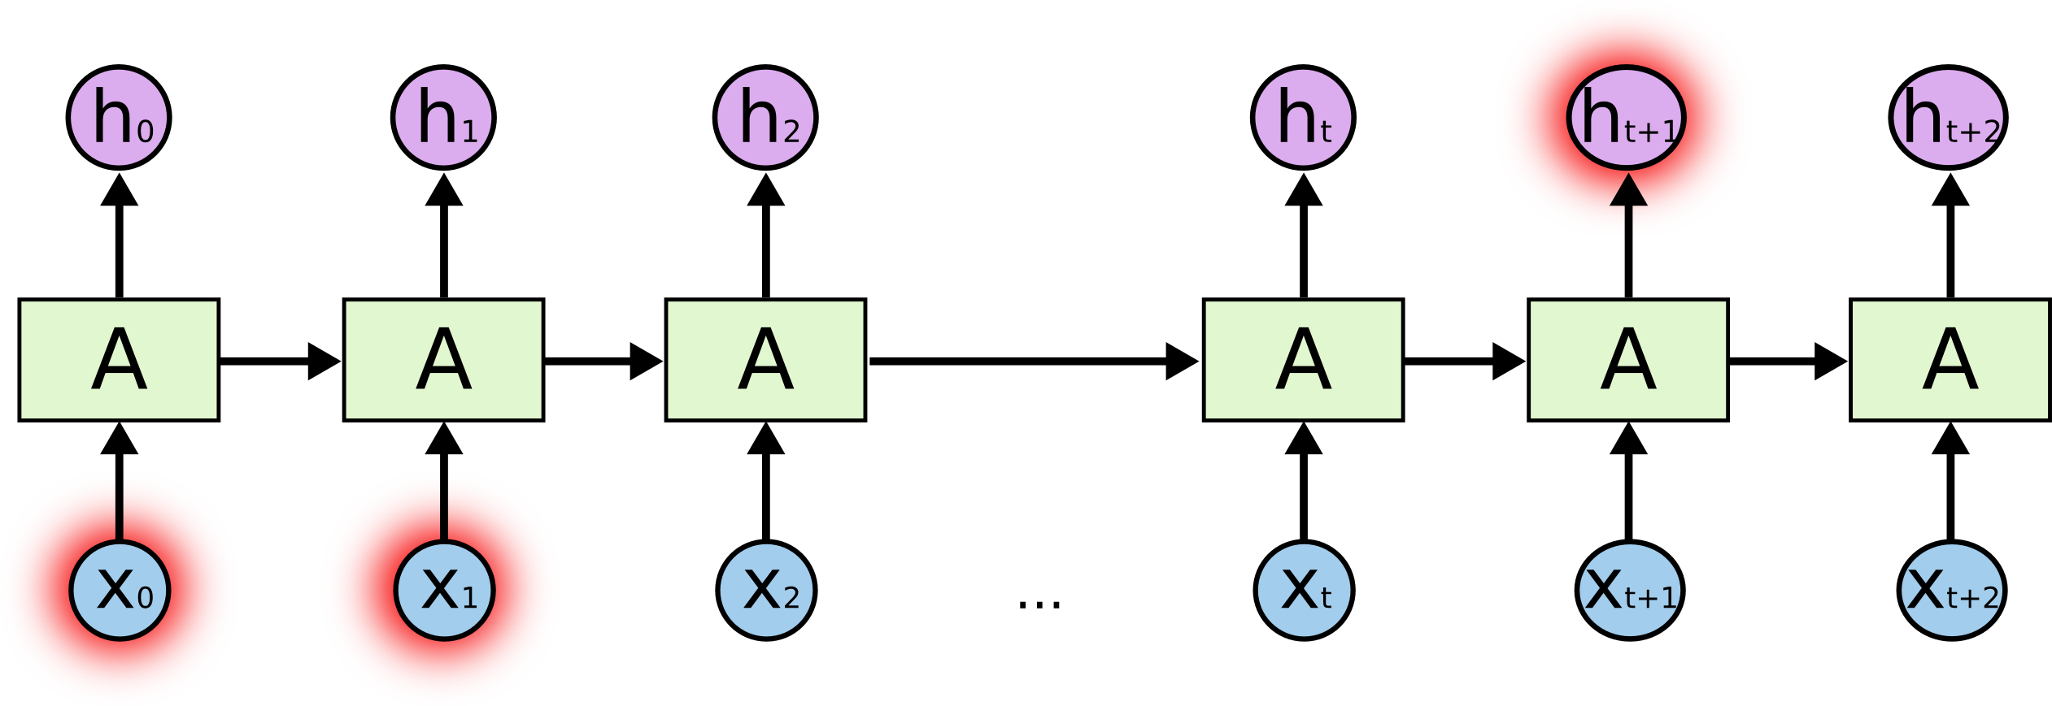
Problemas de dependencia a mediano plazo

Slide 6

Celulas LSTM

Slide 7
Attention is all you need

Slide 8
Combinar toda la secuencia de entrada para toda la secuencia de salida

Slide 9
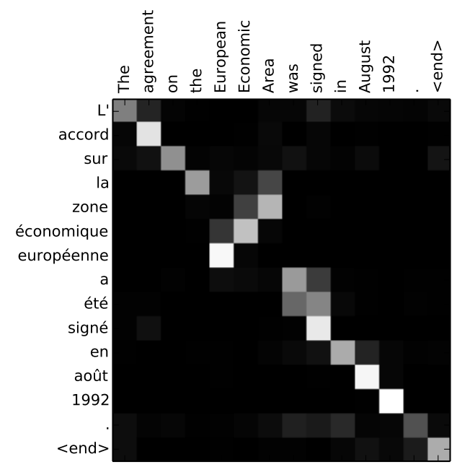
Combinar toda la secuencia de entrada para toda la secuencia de salida

Slide 10
¿Y como funciona?

Slide 11
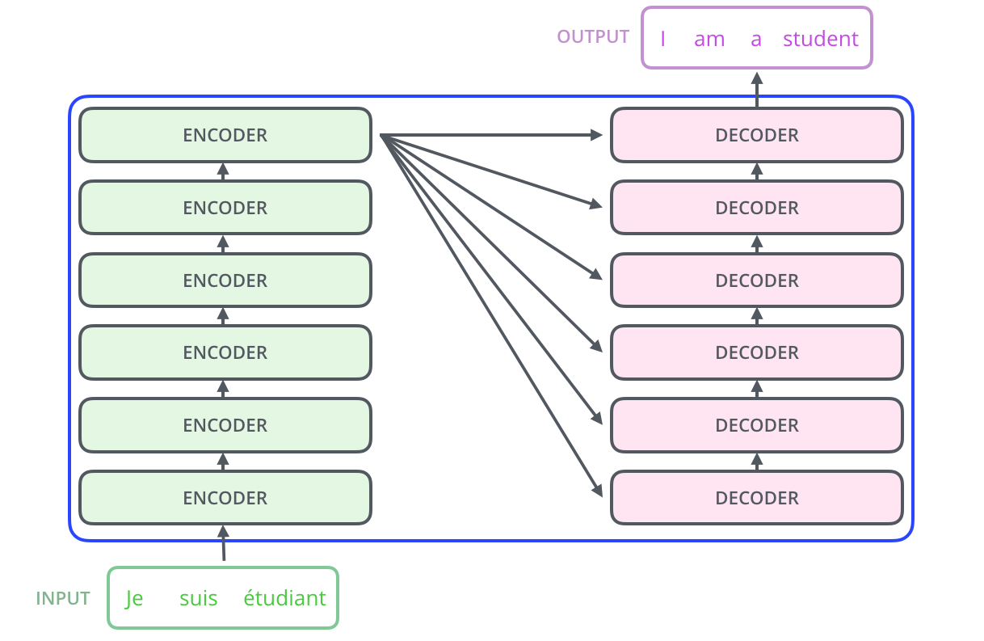
Todo es cuestion de encoders y decoders

Slide 12
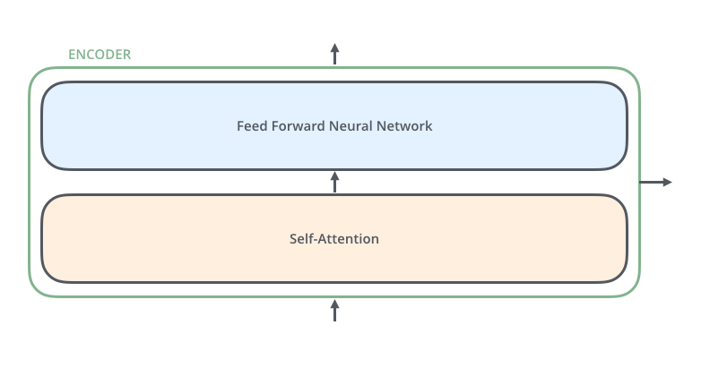
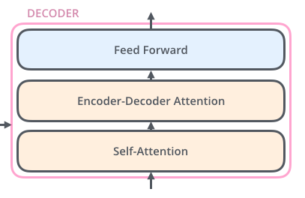
Encoders y decoders con estructuras genericas

Slide 13
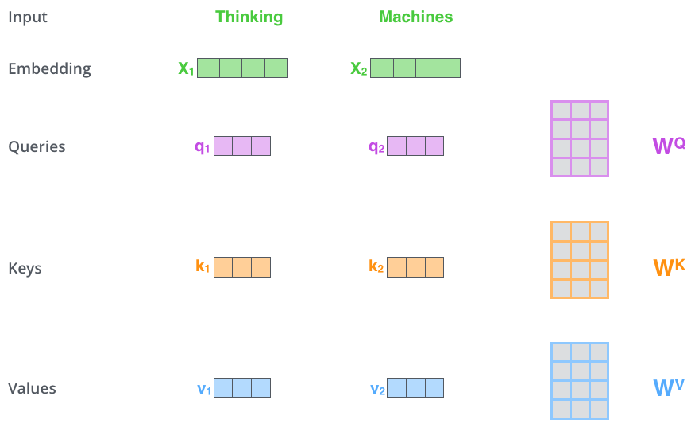
Self-attention: embeddings

Slide 14
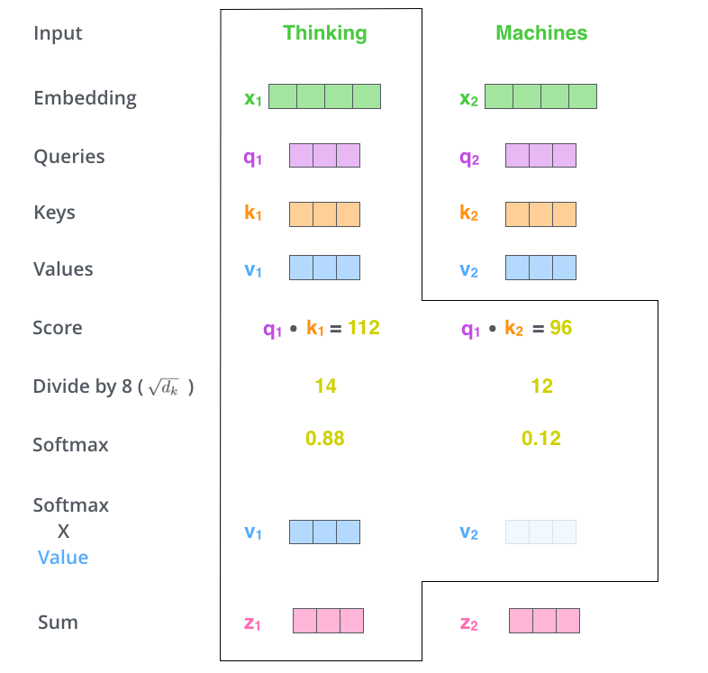
Self attention: procesamiento

Slide 15
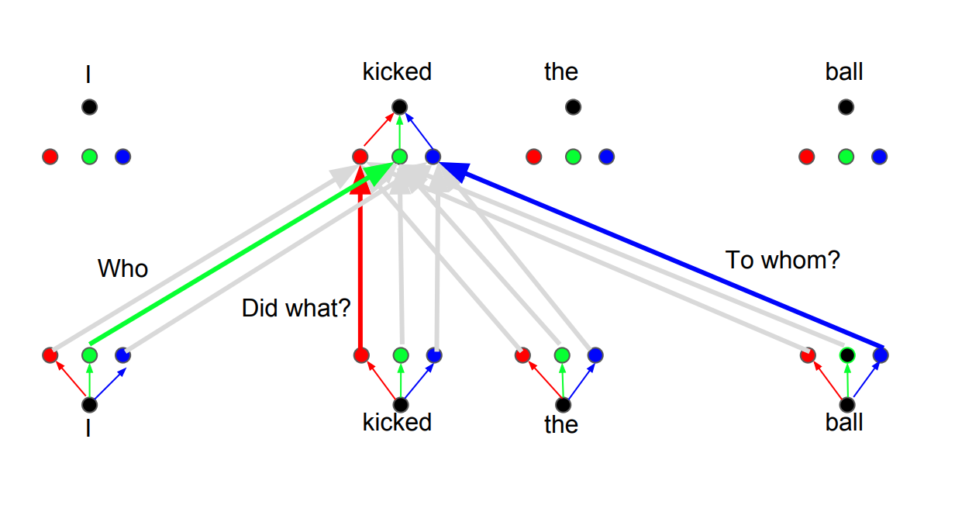
¿Y que implica una unidad de self attention?

Slide 16
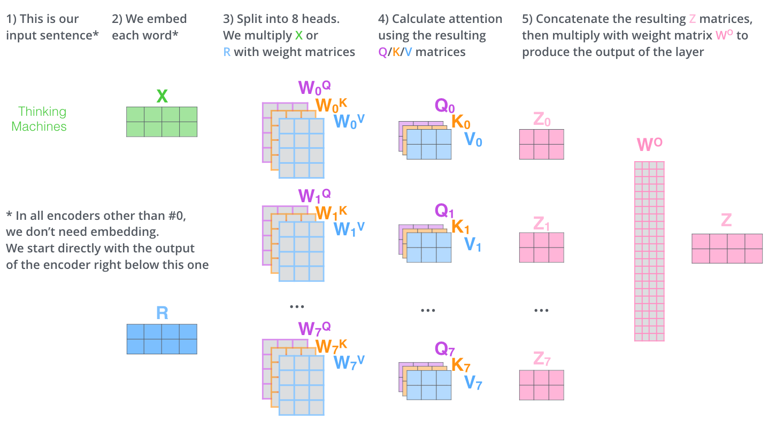
Poniendolo todo junto

Slide 17
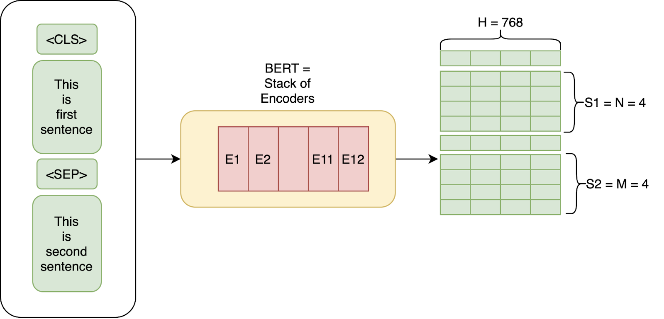
El papá de nuevo zoo de transformadores

Slide 18
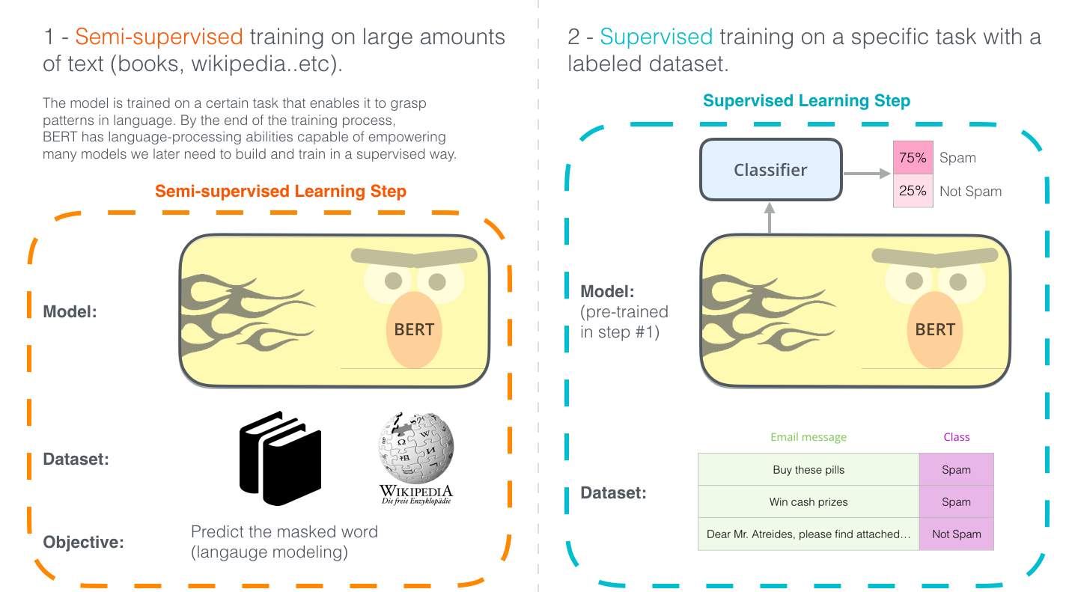
¿Y como funcionan los modelos preentrenados?

